Slide 1
Mission en Europe face à la crise
Barna Magyarosi, ThD
1er mai 2022

Slide 2
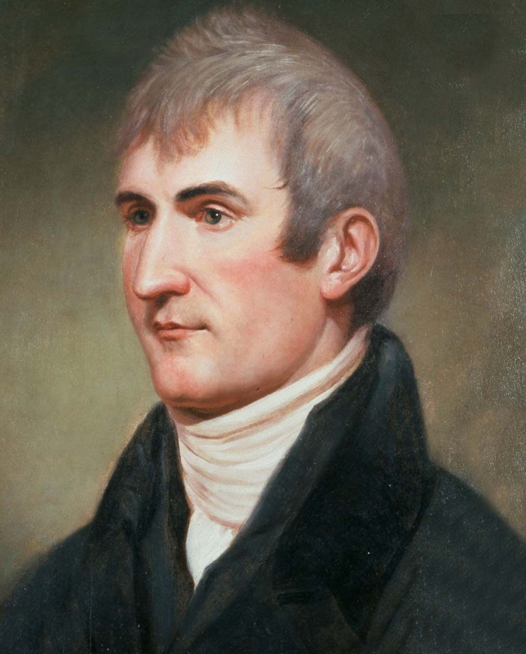
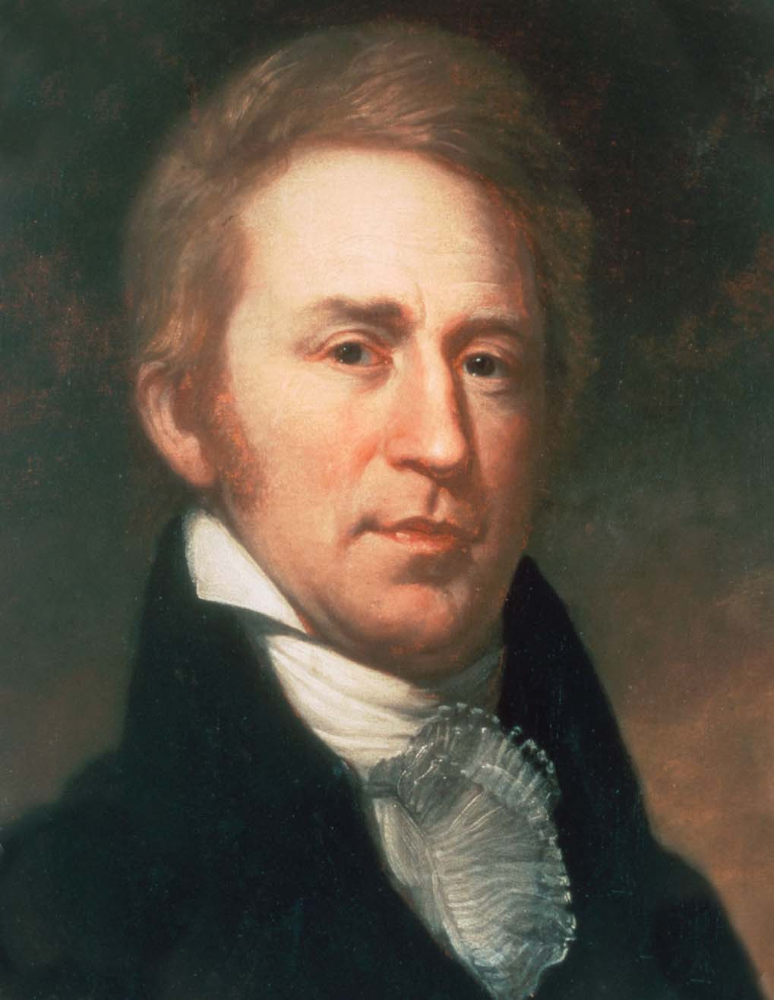
La montagne en canoë
L'expédition de Meriwether Lewis et William Clark
Les premiers aventuriers américains ont commencé leur expédition avec la fausse prémisse que le territoire inexploré à l'ouest des montagnes était exactement le même que celui qui leur était familier à l'est.
Tout le monde a supposé que, de la même manière qu'ils ont pu utiliser la voie navigable du Missouri pour atteindre les montagnes Rocheuses avec leurs canoës, il y avait une autre rivière de l'autre côté de la montagne qui les conduirait jusqu'à l'océan Pacifique.
Ils pensaient qu'ils n'avaient qu'à porter leurs canoës sur quelques kilomètres jusqu'à la prochaine rivière et que la pente douce de l'autre côté les mènerait jusqu'au Pacifique.

Slide 3
Image: CTV-News
https://www.ctvnews.ca/lifestyle/two-canadians-portage-canoes-to-mount-everest-base-camp-1.4261512

Slide 4
La montagne en canoë
Ils n'auraient pas pu avoir plus tort.
Ils étaient dans des territoires inexplorés.
Il n'y avait pas de pente douce ou d'eau navigable descendant vers l'océan.
Ce à quoi ils étaient confrontés, c'était les massives montagnes Rocheuses qui s'étendaient sur des kilomètres et des kilomètres, pic après pic.
Clark et Lewis ont dû changer complètement leurs plans et remplacer leurs canoës par des chevaux, demander conseil à une dame indienne et être prêts à s'adapter
et à apprendre continuellement.

Slide 5
La plupart des dénominations chrétiennes ont été créées à l'époque de la chrétienté, durant laquelle
le christianisme était la culture dominante de la société occidentale.
Évolution de la société au cours des 50-70
dernières années:
le monde occidental est devenu majoritairement séculier, post-moderne et post-chrétien.
Étude menée par l'Institut Leibniz pour les sciences sociales qui a sondé les valeurs des citoyens de l'UE par pays (https://www.atlasofeuropeanvalues.eu/maptool.html)
Alors que de nombreux Européens sont culturellement chrétiens, lorsqu'il s'agit de leurs valeurs et de leurs croyances,
ils sont en réalité très éloignés de ce qui constitue le fondement du christianisme.

Slide 6
La montagne en canoë
" Comment conduire une congrégation ou une organisation à être fidèle à la mission que Dieu nous a confiée, alors que le monde a changé si radicalement ? Quels sont
les outils, les modèles mentaux, les actions judicieuses et les engagements contradictoires qui nécessitent une navigation ? Et surtout, quelle transformation est exigée de la part de ceux d'entre nous qui ont été appelés à diriger ?" (p. 12).

Slide 7
L'Europe : en voie de devenir plus séculaire et non-chrétienne

Slide 8
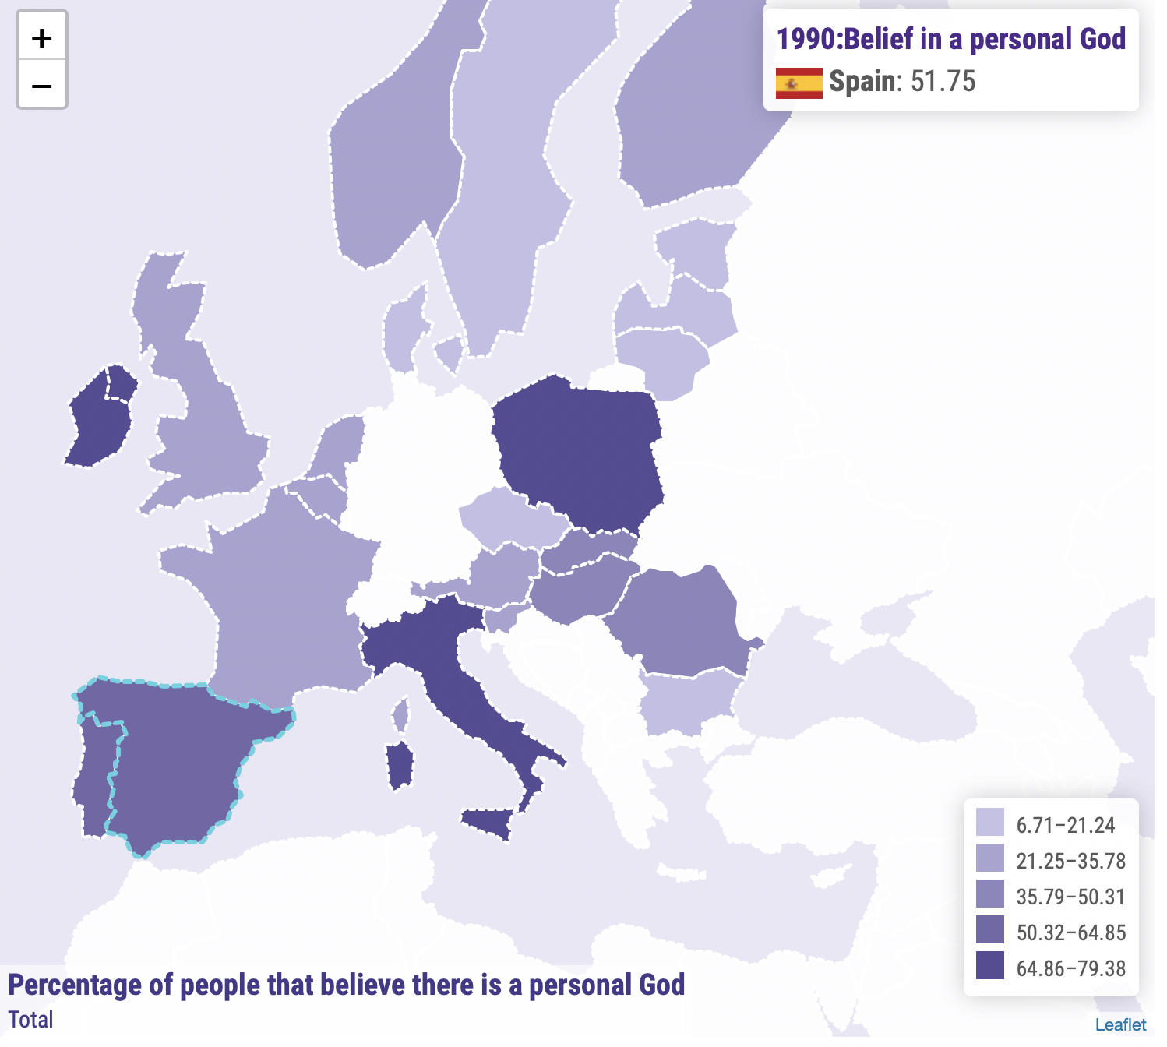
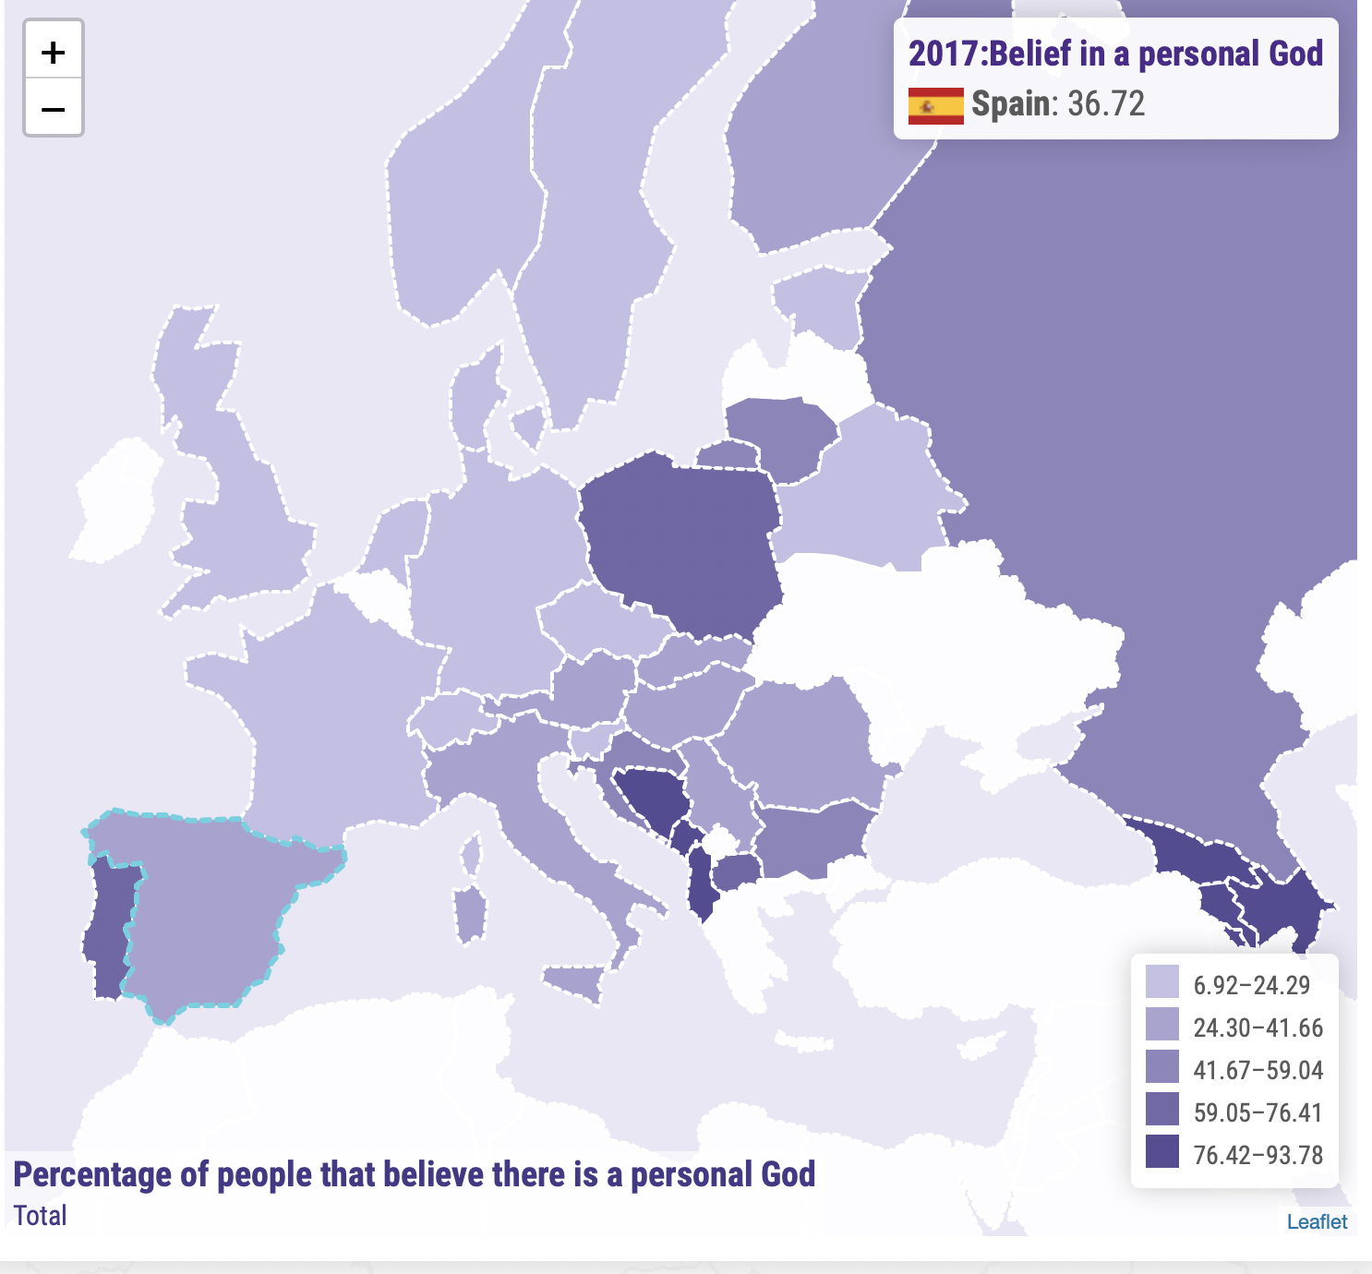
Croyance en un Dieu personnel
15.03 % = 10,070,100 personnes de moins
The “European Values Study”

Slide 9
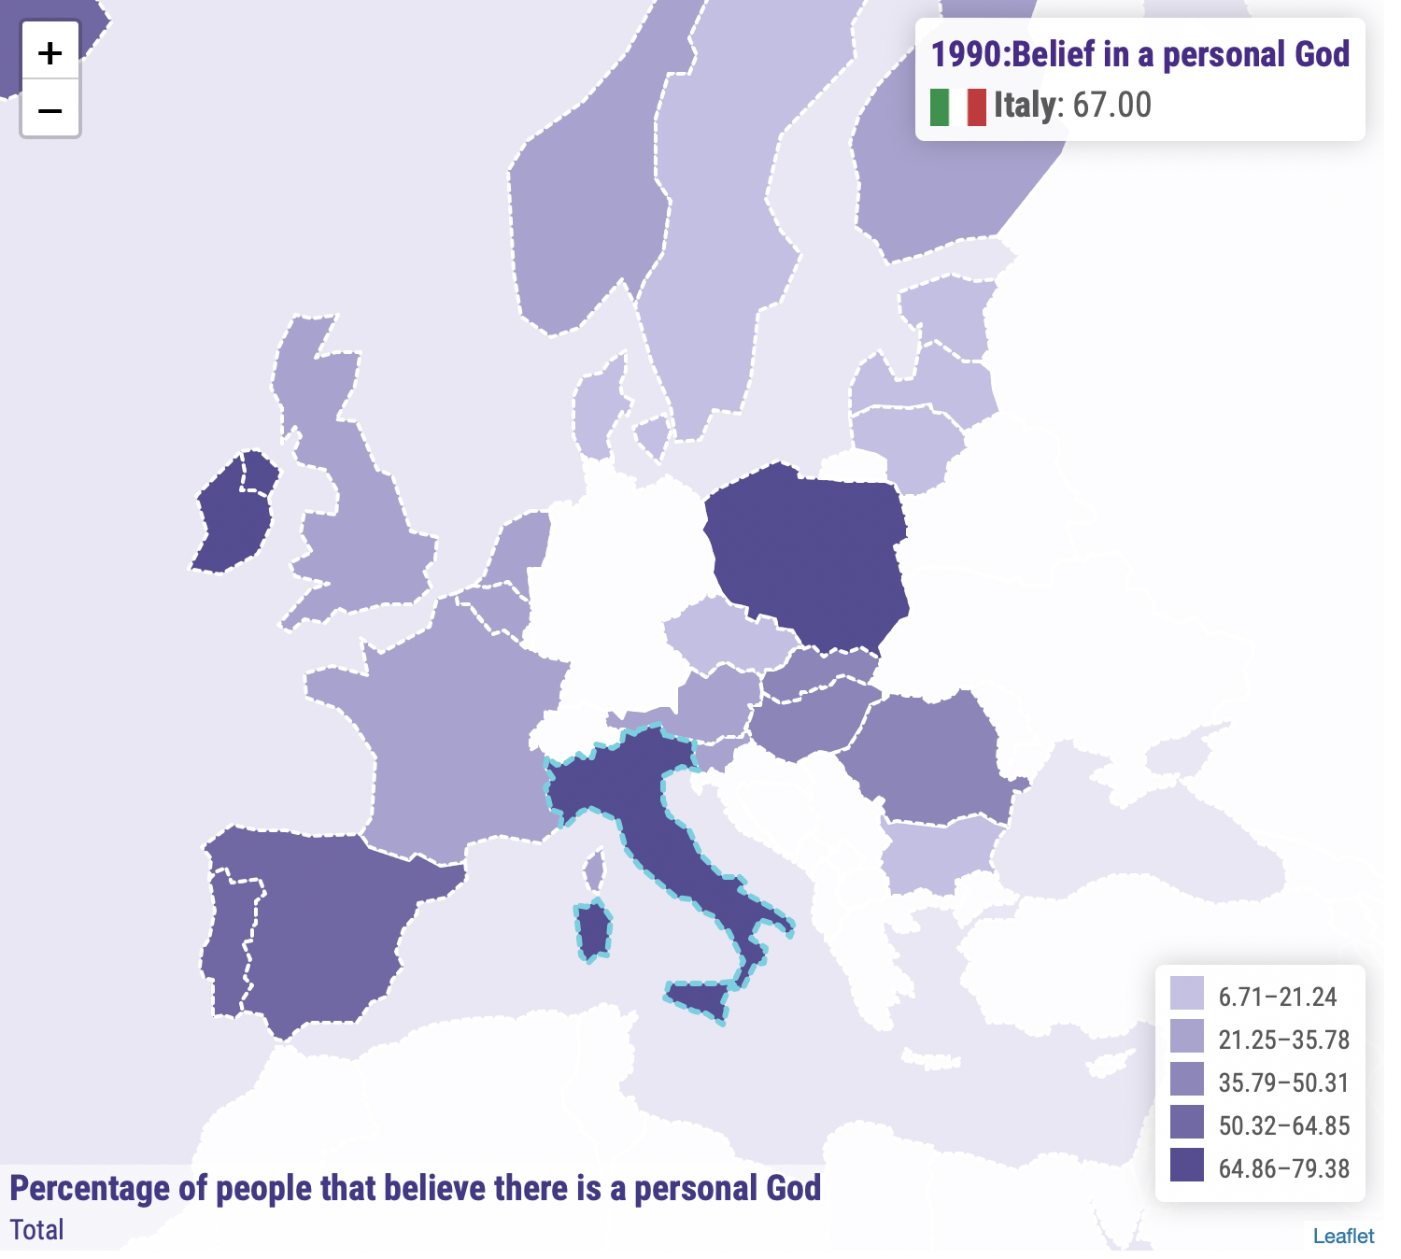
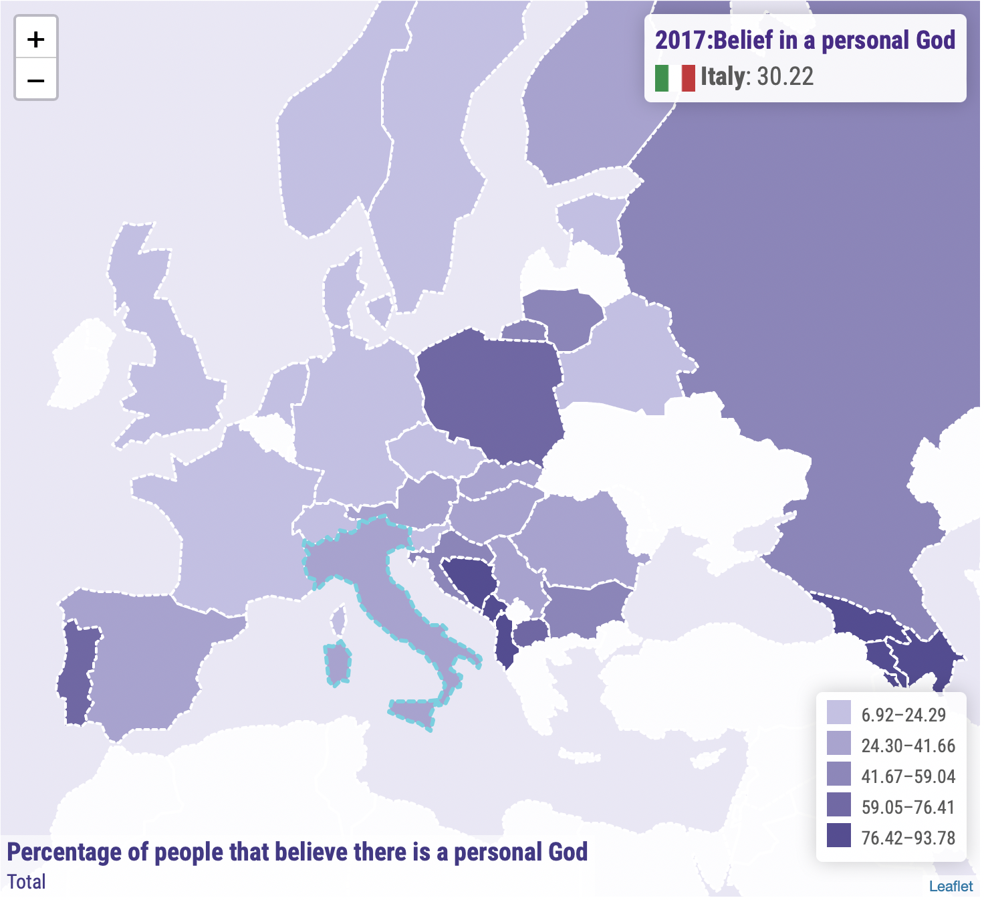
Croyance en un Dieu personnel
The “European Values Study”

Slide 10
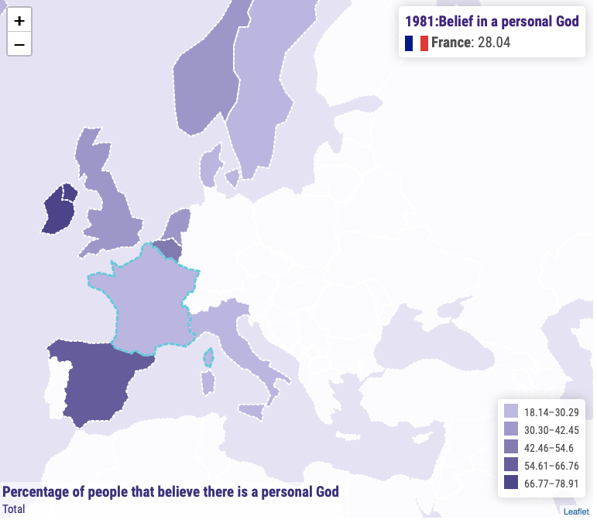
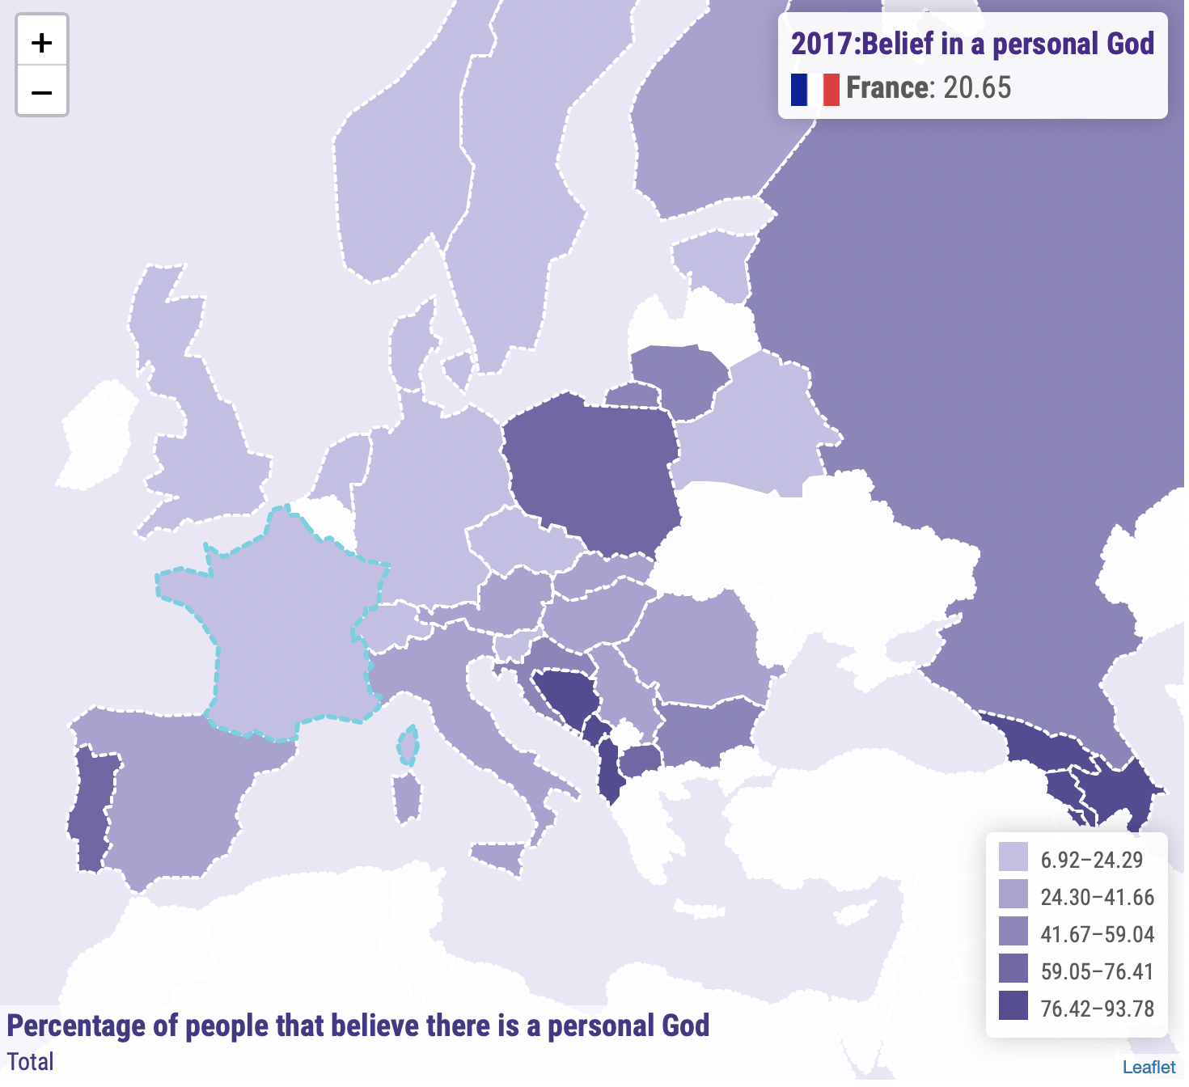
Croyance en un Dieu personnel
7.4% = 4.958.000 personnes moins
The “European Values Study”

Slide 11
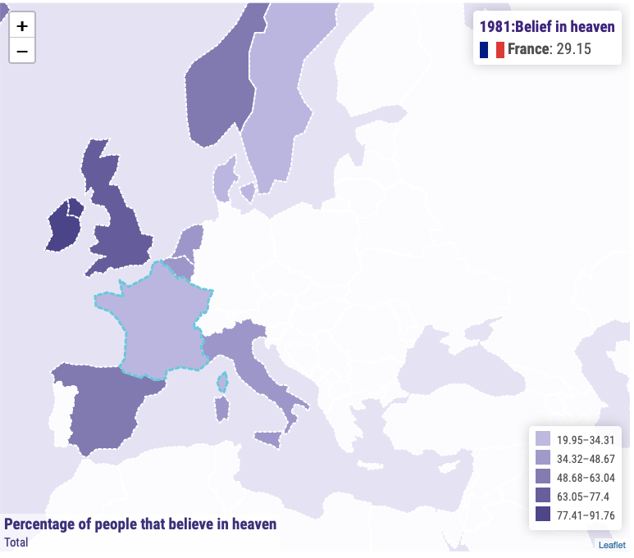
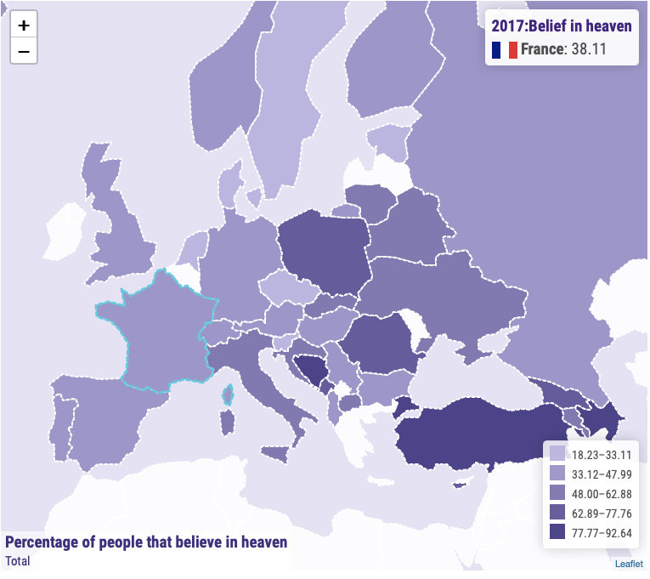
Croyance au paradis (au ciel)
8.96 % = 6.003.200 personnes en plus
The “European Values Study”

Slide 12
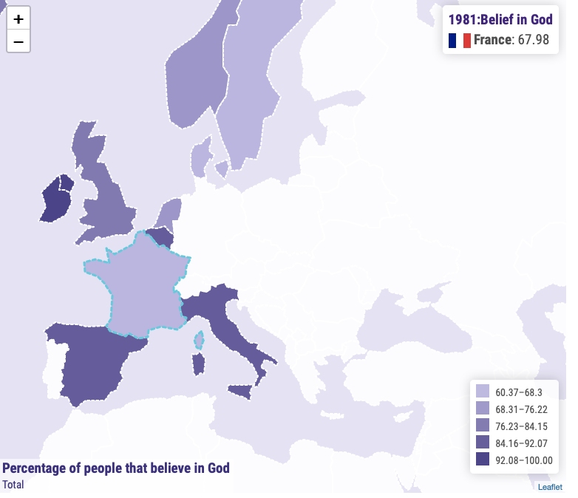
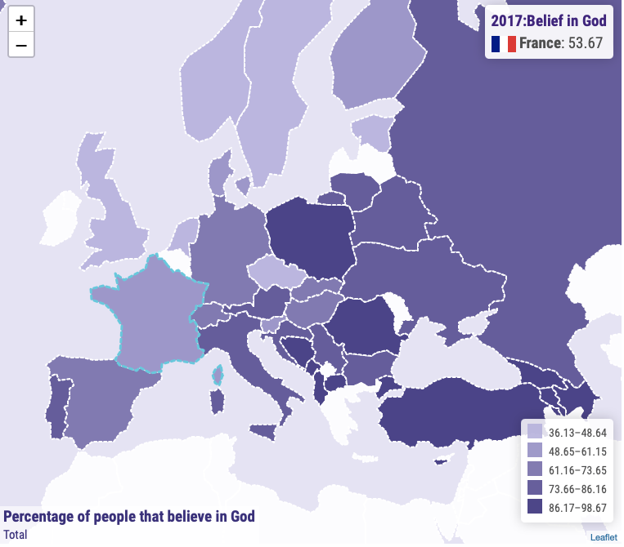
Croyance en Dieu
15,32% = 10.2 mil. personnes de moins
The “European Values Study”

Slide 13
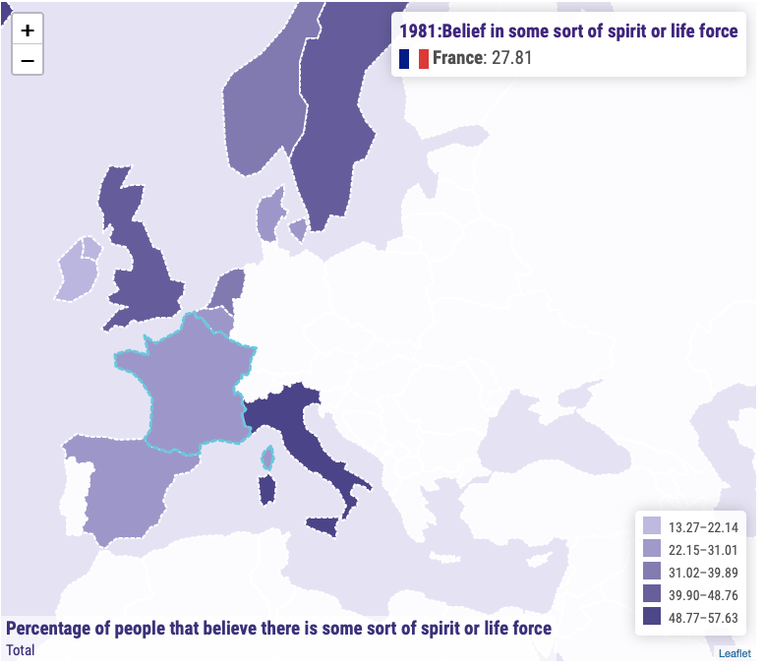
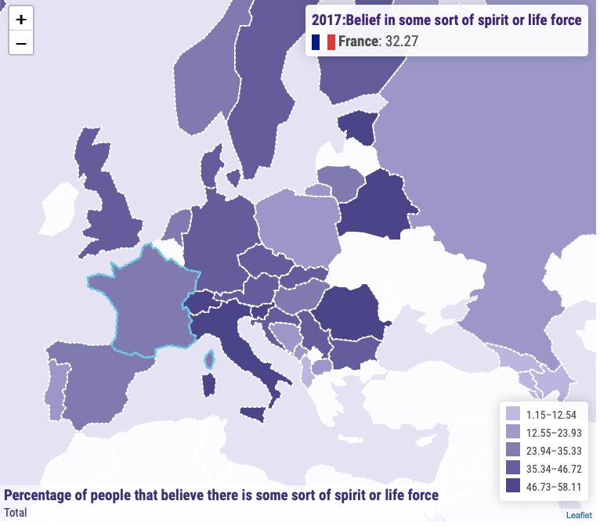
Croire en une sorte d’esprit ou de force
4.46% = 2.98 mil personnes de plus
The “European Values Study”

Slide 14
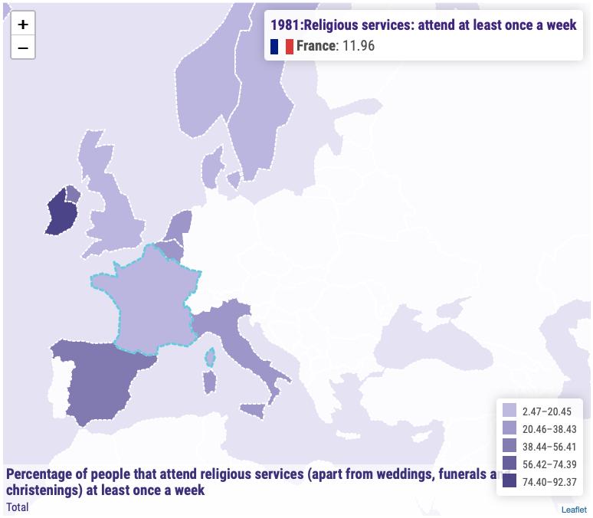
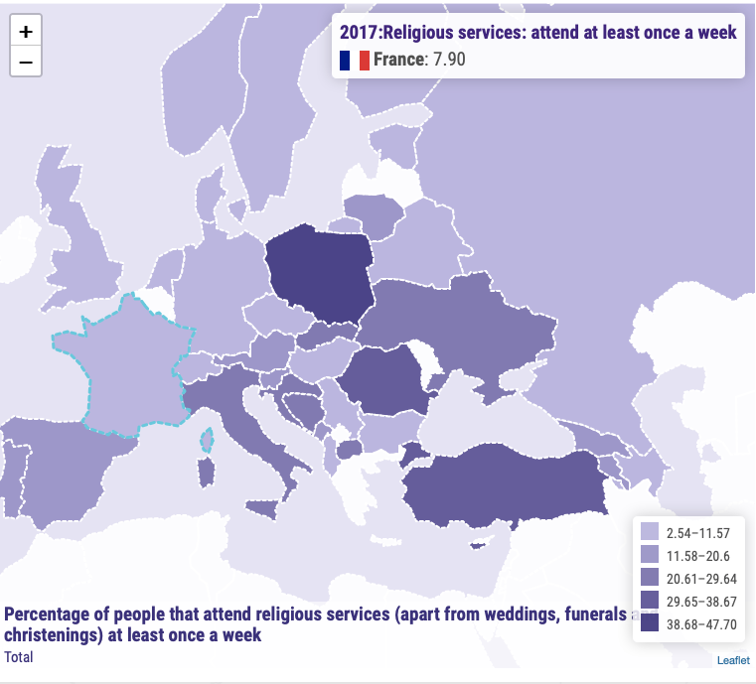
Assister au service religieux 1/semaine
4.06% = 2.720.200 personnes de moins
The “European Values Study”

Slide 15
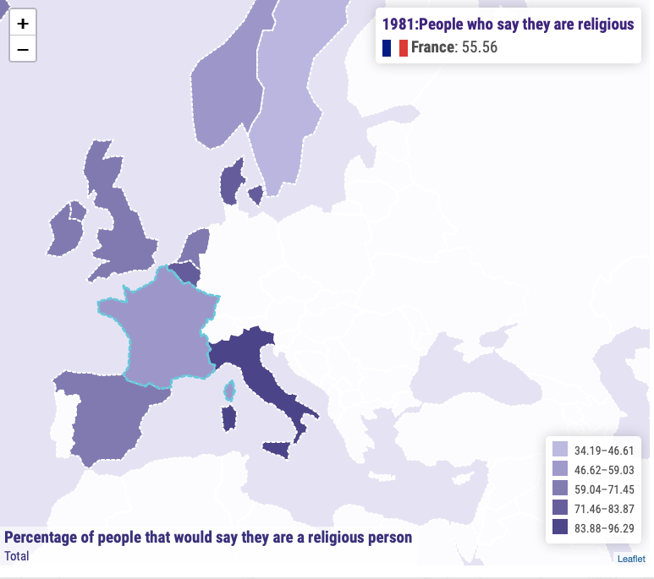
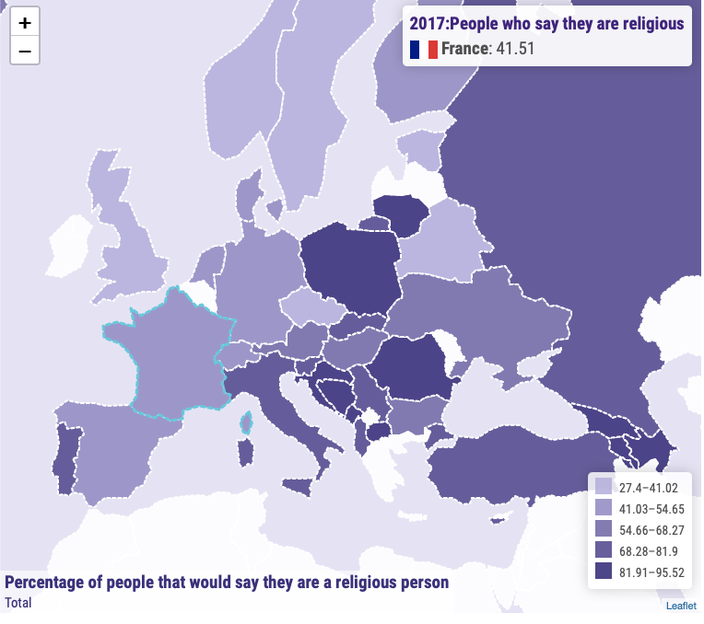
Je suis religieux
14% = 9.3 mil. personnes de moins
The “European Values Study”

Slide 16
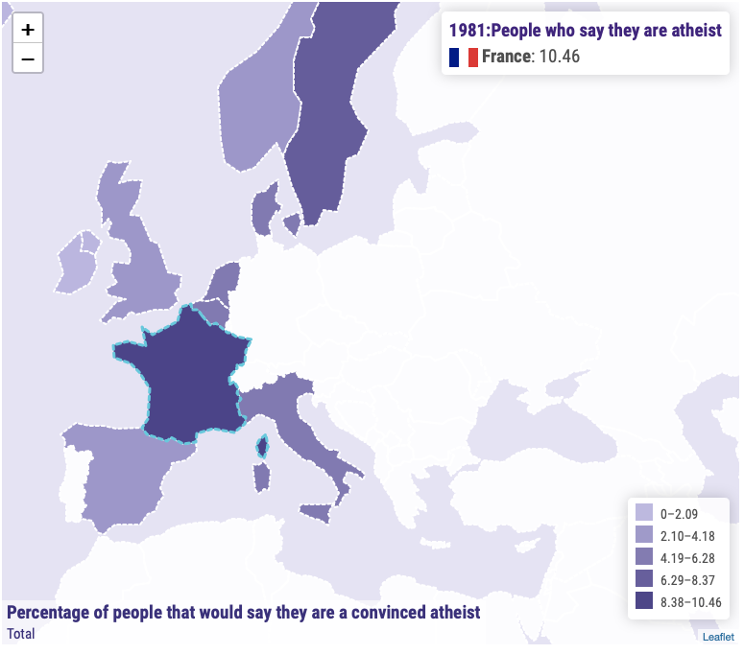
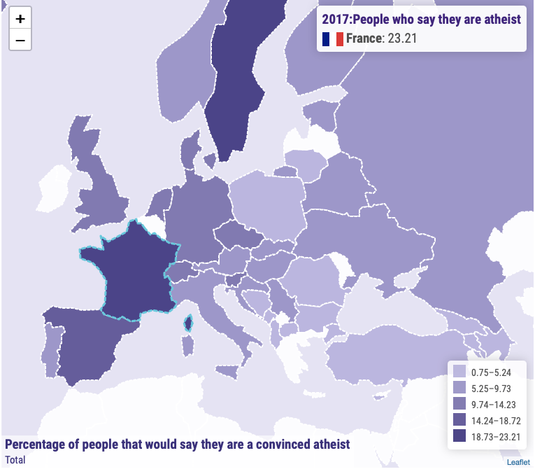
Je suis athée
11,75% = 7.87 mil. personnes de plus
The “European Values Study”

Slide 17
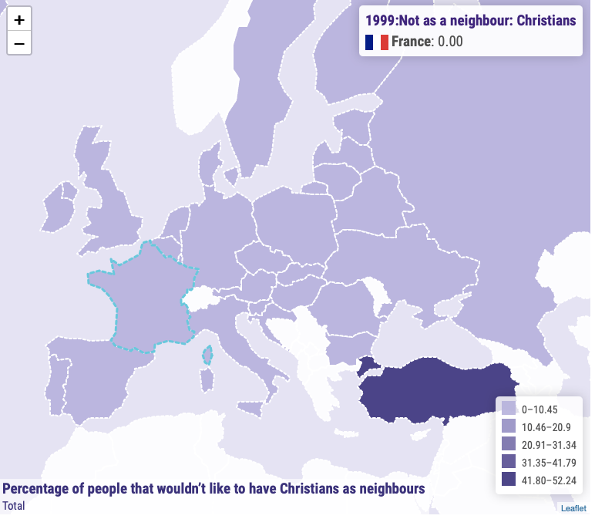
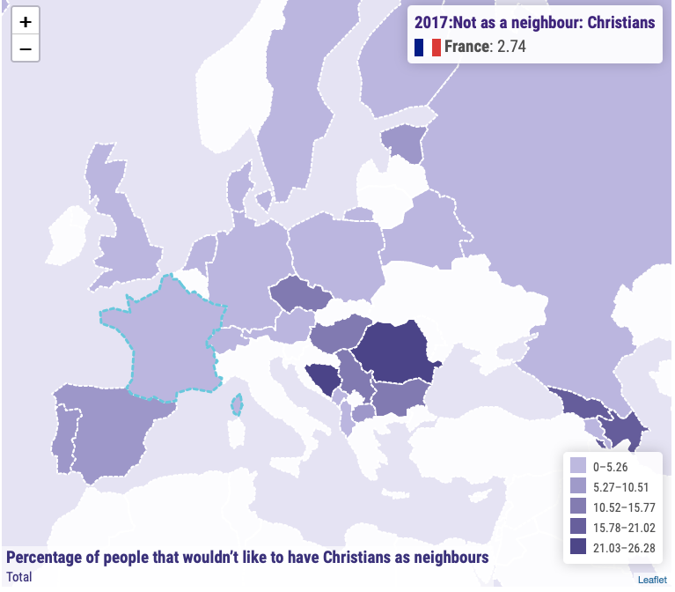
Je ne veux pas d'un voisin chrétien
2,74% = 1.835.000personnes par rapport à zero avant
The “European Values Study”

Slide 18
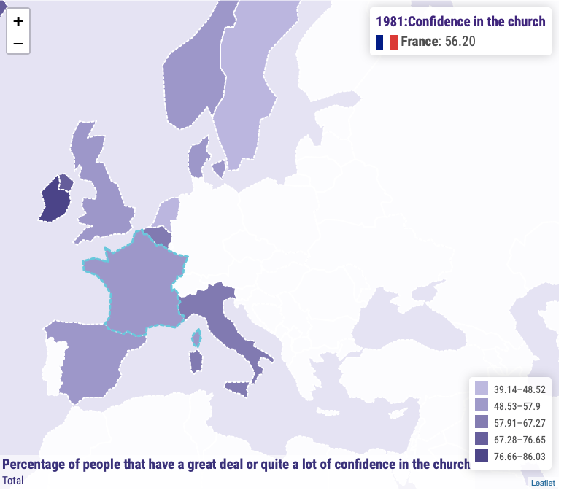
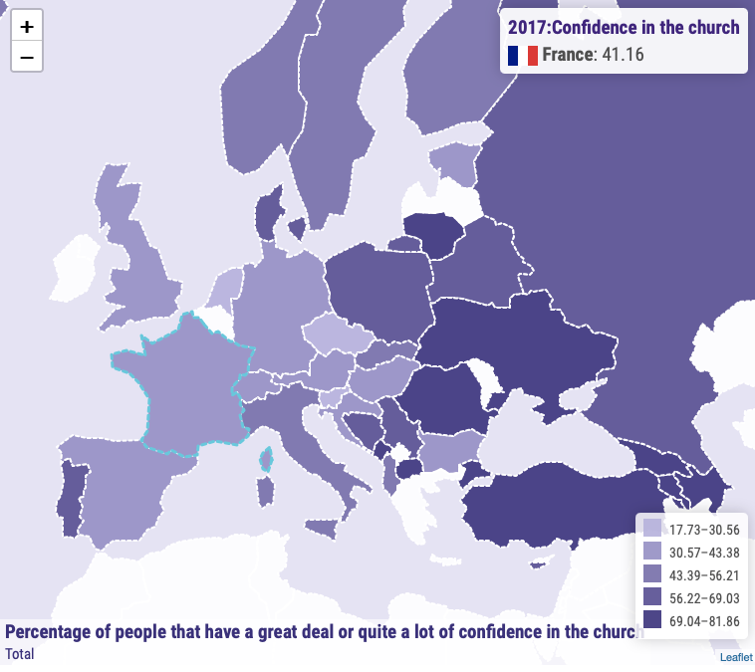
J’ai confiance en l'Église
15,04% = 10.076.800 personnes de moins
The “European Values Study”

Slide 19
Image: CTV-News
https://www.ctvnews.ca/lifestyle/two-canadians-portage-canoes-to-mount-everest-base-camp-1.4261512
Notes:
Pastors and church leaders try hard what they were trained to do: teach, lead worship, and offer pastoral care the best they can.
In today’s post-Christian setting, the harder they try, the closer they get to frustration and burn-out.
The world is not interested in the services and goods of Christian culture.
For the first time in almost 17 centuries we live in a society that is very similar to the pluralistic pre-Christendom world, where the disciples of Christ were given the mandate to make disciples.

Slide 20
La montagne en canoë
"Comme Meriwether Lewis assis sur la crête de Lemhi Pass et regardant un paysage qu'il n'aurait pas pu imaginer, les dirigeants chrétiens d'aujourd'hui sont assis dans
des réunions, lisent des rapports et discutent avec leurs collègues d'une vérité brutale : Tout ce que nous avons supposé sur la direction des organisations chrétiennes,
tout ce pour quoi nous avons été formés, est dépassé. Nous avons quitté la carte,
nous sommes en territoire inconnu, et c'est différent de ce que nous avions prévu.
Nous sommes des rafteurs expérimentés qui doivent apprendre à devenir des alpinistes. Et certains d'entre nous affrontent "la montagne la plus terrible que nous ayons jamais contemplée"." (Bolsinger, 2015, p. 27-28)

Slide 21
Complex Challenges
Notes:
The challenges that the church is facing today are so complex that we are not able to solve them with the same mindset and skillset that used to yield good results in the past
They are the result of yesterday’s solutions.
Technical problems that, once they are identified, are easy to solve by the application of a well-developed solution.
The church faces today are adaptive challenges that go beyond the best-practices developed in the past.
The world around us has changed so much that adding a new ministry, preaching another series of sermons, introducing a livelier style of worship, starting a new care-group in the community, or any other approach of this type will not bring the solution that is needed.
In order for the church to stay relevant in today’s society it needs to undergo adaptive change, which always involves some loss.

Slide 22
La montagne en canoë
M. Bolsinger ne rejette pas complètement la valeur des meilleures pratiques.
La maîtrise des compétences sur la carte est nécessaire pour pouvoir diriger hors carte.
Les compétences essentielles avant de s'aventurer en territoire inconnu sont les suivantes :
    la crédibilité du leader acquise par l'administration, par l'enseignement et par la prise en charge des gens
    la cohérence du caractère du leader,
    la création d'une culture organisationnelle saine (Bolsinger, 2015, p. 46-82).
Ces atouts seront sérieusement mis à l'épreuve, mais ils sont désespérément nécessaires lorsque l'on s'apprête à mettre en œuvre des changements organisationnels.

Slide 23
La montagne en canoë
Si les principales compétences de leadership à l'époque de la chrétienté étaient de parler et de diriger,
Ce qu'il faut aujourd'hui, c'est davantage d'écoute et d'aventure ou d'exploration.
Et ces compétences ne s'acquièrent pas dans un séminaire, ni en changeant les étiquettes des ministères, ni en transformant les structures organisationnelles.
Le leadership d'adaptation "nécessite un apprentissage partagé au sein de l'entreprise, qui s'exprime par un nouveau fonctionnement partagé au sein de l'entreprise. Afin d'agir ou de fonctionner différemment dans un monde en mutation, tout véritable leadership nécessitera une transformation. " (Bolsinger, 2015, p. 39)

Slide 24
Leadership adaptatif
Ronald Heifetz
Défis adaptatifs/complexes
Défis techniques

Slide 25
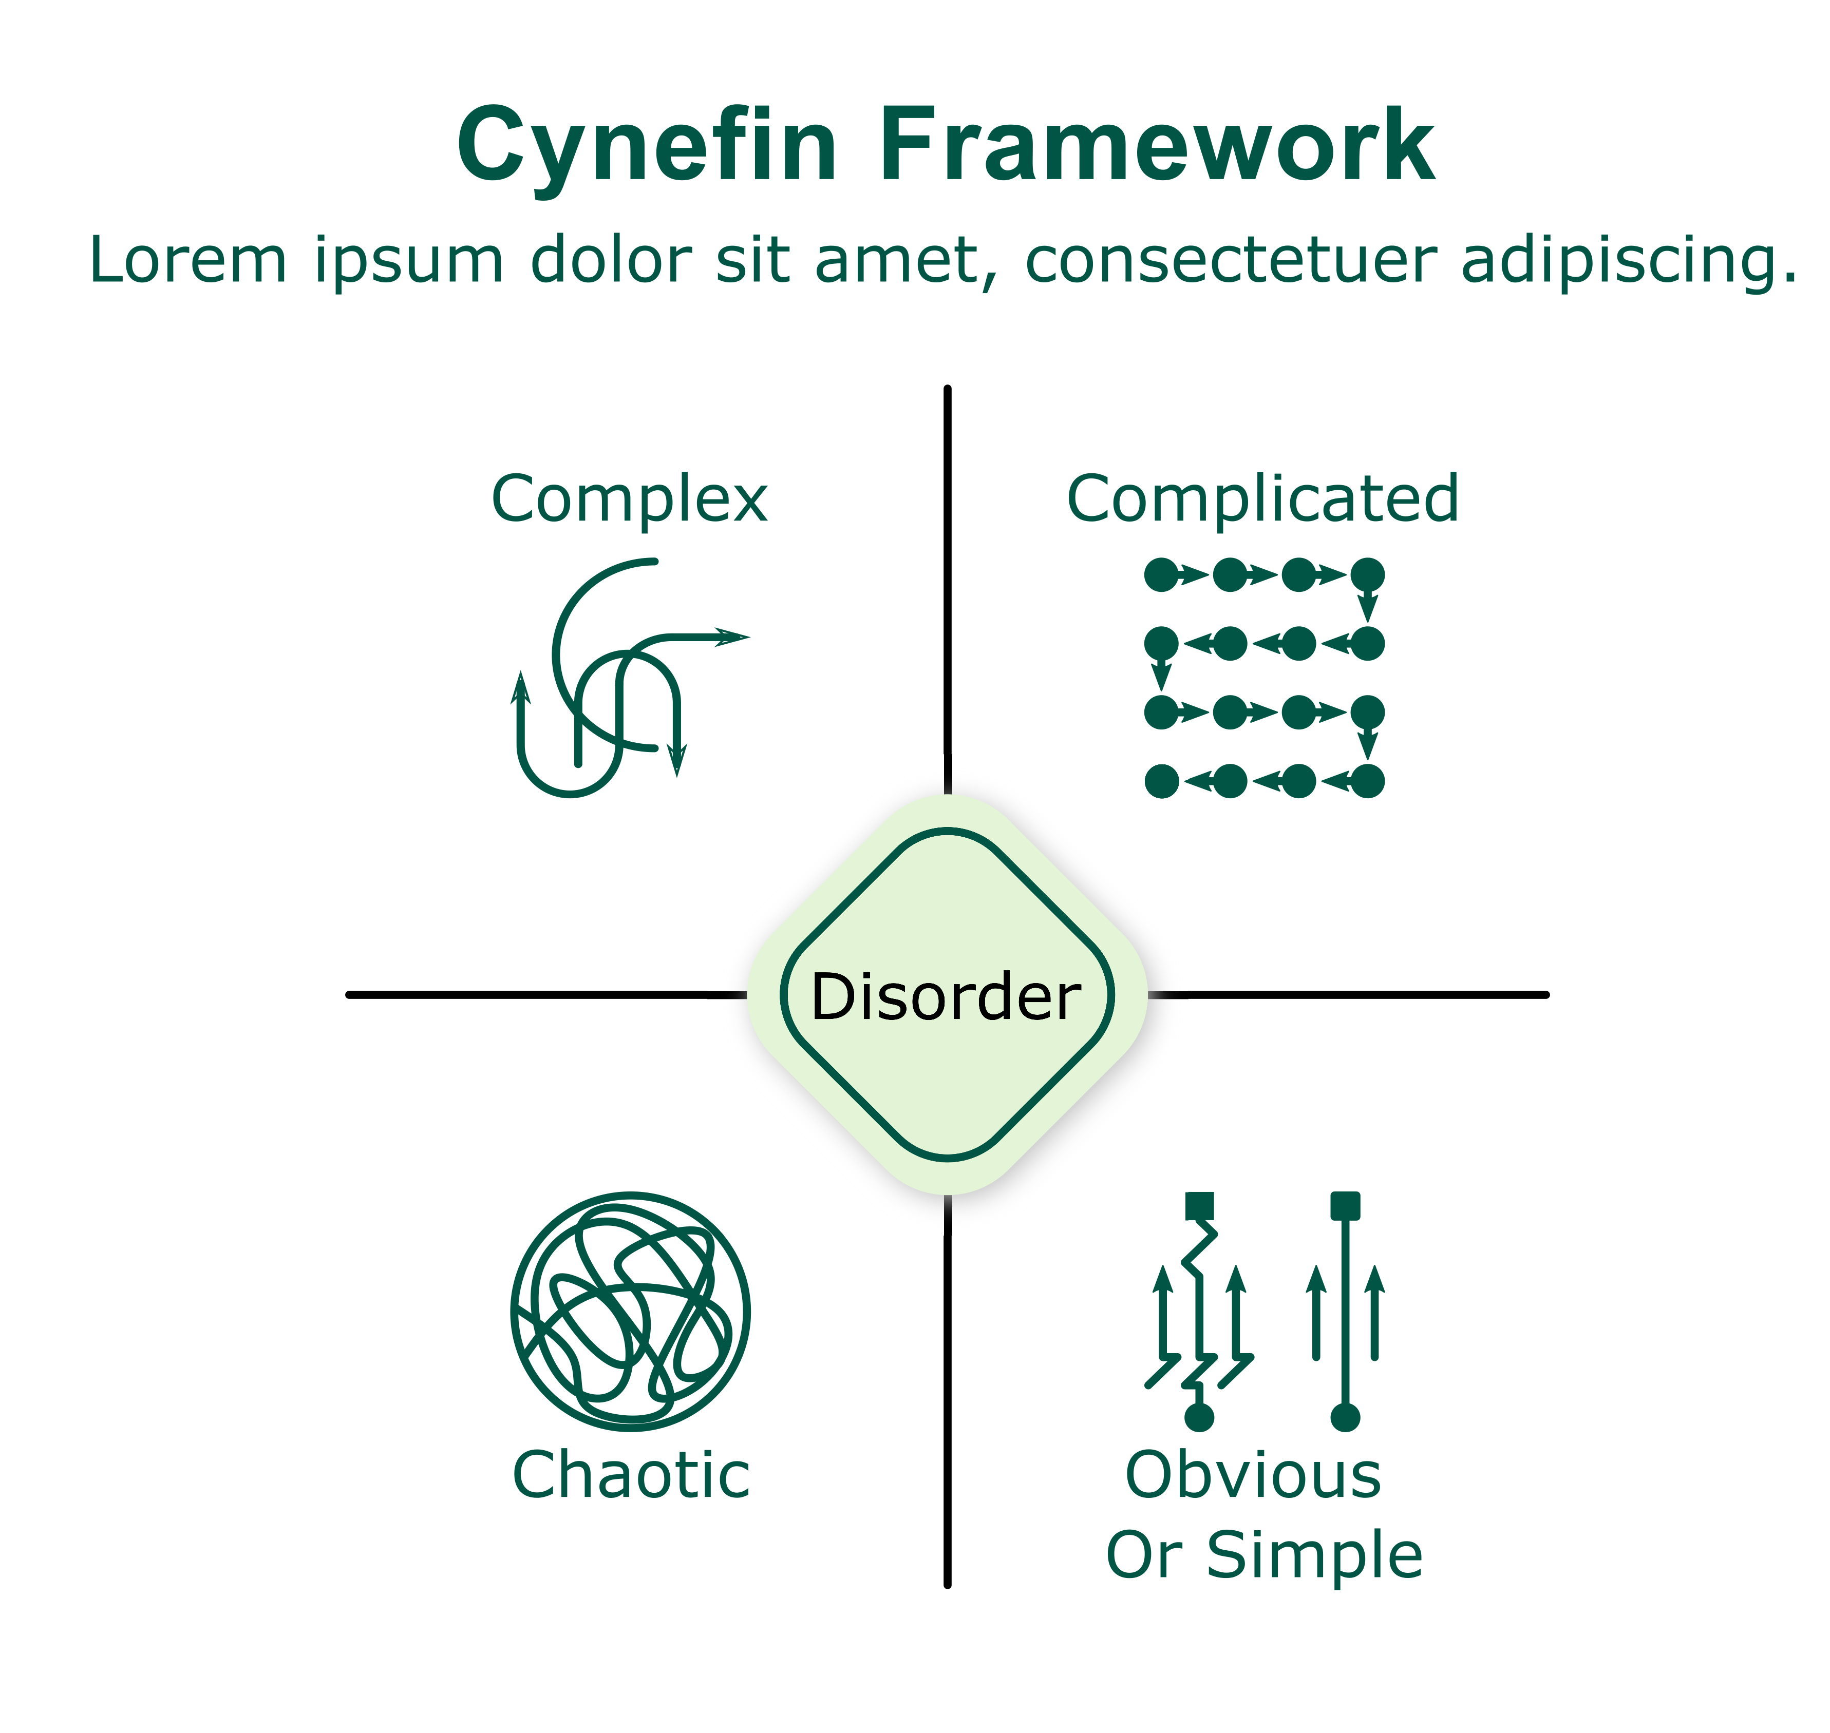
Leadership adaptatif
Défis adaptatifs/complexes
Défis techniques

Slide 26




Leadership adaptatif
Zone verte
Zone bleue
Zone rouge
Leadership émergent
Leadership performatif
Leadership régulateur
Pionnier
Gestion de
Réaction
Meilleures pratiques
Organisation performative
Choix
Crise
Organisation de la transition
Alan Roxburgh et Fred Romanuk. 2006. Le leader missionnaire : Equipping Your Church to Reach a Changing World.
Expérimenter
Nécessité d'un dialogue
Renforcer le leadership
Direction de la transition
Relier le leadership

Slide 27
Leadership adaptatif : Zone créative
Zone verte
Innovation
Créativité
Expérimentation
Initiatives ascendantes
Leadership émergent
Pionnier
Choix
Expérimenter
Renforcer le leadership
Notes:
La culture de la congrégation est celle d'une innovation et d'une créativité maximales.
Il existe de nouvelles formes de mission et de ministère
Connaître les besoins de la communauté et y répondre
Période d'expérimentation maximale de l'engagement de la communauté
Les gens prennent l'initiative ; ils n'attendent pas une stratégie descendante et planifiée à l'avance.
Leaders : cultiver un environnement dans lequel le peuple de Dieu imagine son avenir.

Slide 28
Leadership adaptatif : Zone créative
Zone verte
Les membres de l'église apprennent au fur et à mesure
Ils se trouvent dans une situation qu'ils n'ont jamais connue auparavant.
Les dirigeants cultivent l'énergie créative et l'imagination
des gens.
Ils s'imprègnent du récit biblique et de leurs expériences dans le contexte culturel de leur existence.
Peu à peu, la période d'apprentissage en cours en ouvre
une autre, caractérisée par des structures et des habitudes.
Besoin de donner forme à ce qui est né.
Leadership émergent
Pionnier
Choix
Expérimenter
Développer le leadership

Slide 29
Leadership adaptatif : Zone créative
Zone verte
Les leaders sont à l'aise avec l'ambiguïté
La vision partagée est le moteur de tout
Le risque et l'échec sont acceptés
Leadership émergent
Pionnier
Choix
Expérimenter
Développer le leadership
Notes:
Le défi dans cette zone est de maintenir la tension entre la dynamique explosive de la congrégation et le besoin de créer des structures et de former des habitudes.
Les leaders sont à l'aise avec l'ambiguïté de la situation.
Ils se concentrent sur la vision commune qui s'est imposée à eux.
Il y a un haut niveau d'interaction sociale où les gens sont impliqués dans la vie des autres.
Les manuels sont rédigés après coup, les déclarations de vision et de mission en cours de route, et non au début.
Environnement dans lequel l'échec est autorisé : une culture qui valorise et autorise le risque.

Slide 30
Leadership adaptatif
Zone verte
Zone bleue
Zone rouge
Leadership émergent
Leadership performatif
Leadership régulateur
Pionnier
Gestion de
Réaction
Meilleures pratiques
Organisation performative
Choix
Crise
Organisation de la transition
Alan Roxburgh et Fred Romanuk. 2006. Le leader missionnaire : Equipping Your Church to Reach a Changing World.
Expérimenter
Nécessité d'un dialogue
Développer le leadership
Direction de la transition
Relier le leadership

Slide 31
Leadership adaptatif : Zone de performance
Transfert des compétences acquises
Définition des meilleures pratiques
Environnement prédictif stable
Non préparé au changement adaptatif
Zone bleue
Planification/Budgétisation
Programmes
Spécialisation
Hiérarchie
Leadership performatif
Gestion de
Organisation performative
Meilleures pratiques
Notes:
Concentrez-vous sur les compétences et les capacités qui ont fait son succès.
L'accent n'est pas mis sur le développement des compétences, mais sur le transfert des compétences acquises.
Les meilleures pratiques sont distillées et transmises à la génération suivante.
Les choses sont prévisibles et fonctionnent dans un cadre compris et accepté par tous.
Une telle culture fonctionne dans un environnement stable et prévisible.
Il n'est pas organisé pour faire face à un changement discontinu/adaptatif.
Les personnes qui y sont attirées recherchent la stabilité plutôt que le changement
Les programmes, les stratégies et les techniques améliorent mais ne changent pas fondamentalement les performances.
Caractéristiques du leadership :
Structure bien développée avec des lignes de fonction, des rôles, des attentes, etc. clairement définis.
La planification à grande échelle déplace l'action "juste à temps" et les flux du centre vers la périphérie.
Spécialisation des rôles et des programmes.
L'accent est mis sur les compétences requises pour diriger une congrégation. Les dirigeants sont choisis en fonction de leur capacité à assumer les rôles établis.
La hiérarchie est née et elle remplace l'association libre.
La source de la connaissance a changé. Les experts, les professionnels, les leaders positionnels remplacent la communauté d'apprentissage.
Les groupes, comités et réunions formels remplacent les interactions de haut niveau et informelles.
Il y a une perte de vision globale partagée. L'accent est mis sur les programmes actuels et la manière dont les besoins sont satisfaits.
La communication devient formelle. (Bulletins d'information).
La planification est rationalisée et se fonde sur la prévisibilité des performances passées.

Slide 32
Leadership adaptatif
Zone verte
Zone bleue
Zone rouge
Leadership émergent
Leadership performatif
Leadership régulateur
Pionnier
Gestion de
Réaction
Meilleures pratiques
Organisation performative
Choix
Crise
Organisation de la transition
Alan Roxburgh et Fred Romanuk. 2006. Le leader missionnaire : Equipping Your Church to Reach a Changing World.
Expérimenter
Nécessité d'un dialogue
Développer le leadership
Direction de la transition
Relier le leadership

Slide 33
Leadership adaptatif : Zone réactive
Zone rouge
Leadership régulateur
Réaction
Crise
Nécessité d'un dialogue
https://hbr.org/2016/07/kodaks-downfall-wasnt-about-technology
Relier le leadership
Notes:
La congrégation est confrontée à des changements perturbateurs.
Les leaders réagissent à la crise en redoublant d'efforts et en travaillant plus longtemps.
La base financière du système s'érode : réduction des budgets et du personnel.
La productivité diminue, la créativité disparaît et le stress augmente.
Résultat : confusion, conflit, anxiété
ILL : KODAK
Les dirigeants tentent d'utiliser la réglementation pour garder/regarder le contrôle (conformité).

Slide 34
Leadership adaptatif : Zone réactive
Les gens deviennent anxieux et en colère face à l'incapacité des dirigeants à faire face à la situation.
Le personnel se replie dans des silos de plus en plus profonds
pour protéger son budget et ses postes.
Des querelles sur la politique, le personnel et les finances éclatent pour garder le contrôle.
Des fronts se forment sur des questions autres que celles qui
sont essentielles à la vie du système. Les gens prennent parti et
se diabolisent mutuellement sur des questions secondaires.
La constitution, la politique de travail, les règles et les règlements sont utilisés pour affirmer le contrôle.
Certains se retirent et créent leur propre organisation.
Zone rouge
Leadership régulateur
Réaction
Crise
Nécessité d'un dialogue
Relier le leadership

Slide 35
Leadership adaptatif : Zone réactive
Les défis du leadership
  Les défis ne sont plus routiniers et ne peuvent être abordés
  par les hypothèses et les méthodes de la zone performative.
  Il faut prendre des décisions qui ne correspondent plus
  au paradigme établi.
  La zone réactive est un lieu d'instabilité qui doit être géré,
  et non corrigé.
  Ecoute, écoute, écoute >>> Dialogue
  Tentation : BHAG = Big, Hairy, Audacious Goal (objectif ambitieux)
  Une combinaison de compétences en matière d'organisation performative et d'apprentissage est nécessaire.
Zone rouge
Leadership régulateur
Réaction
Crise
Nécessité d'un dialogue
Relier le leadership

Slide 36
Leadership adaptatif : Zone de performance
Continuer et mourir
OU transition
Expérimentation
NON aux solutions descendantes
Stabilité grâce à de bonnes performances
Zone bleue
Gérer la TENSION
Ne pas essayer de cartographier tout le chemin
Le rôle du Saint-Esprit
Environnement d'écoute
Où Dieu est-il déjà à l'œuvre ?
Leadership performatif
Gestion de
Meilleures pratiques
Organisation performative
Organisation de la transition
Direction de la transition
Notes:
En ce moment de crise, la congrégation a deux options : continuer à décliner et mourir OU
Entrez dans la zone inférieure performative
Inviter les gens à imaginer de nouvelles façons d'être le peuple de Dieu et de remplir la mission.
Une tension énorme : Une partie appelle à une action radicale et à une innovation audacieuse. La solution doit venir des gens eux-mêmes.
La congrégation doit choisir consciemment cette voie.
Accent mis sur la création d'un environnement d'écoute
L'autre camp veut maintenir les traditions qui ont façonné la congrégation.
C'est le club "Nous ne l'avons jamais fait de cette façon".
Tentation : adopter une approche gagnant-perdant
Dirigeants : invitez les deux parties à s'engager l'une envers l'autre.
Gérer la polarité plutôt que de se ranger du côté d'un groupe.
Pas de place pour les solutions imposées d'en haut, mais plutôt un processus qui cultive une nouvelle imagination chez les gens eux-mêmes.
Identifier les éléments de la culture de la congrégation qui doivent être renforcés et mis en valeur lors de l'introduction de l'innovation.
Ex. Le culte, la prédication, la visite, etc. sont exécutés avec excellence.
Cela apporte stabilité et confiance alors que l'innovation est en cours.
Les gens ont besoin de temps pour faire le deuil de leurs pertes.
N'oubliez pas : cette phase ne peut avoir lieu sans laisser agir l'Esprit Saint.
Question : Où Dieu est-il déjà à l'œuvre dans votre congrégation et votre communauté ?
L'enquête appréciative peut être un moyen d'envisager l'avenir de la congrégation.
Aucune zone performative ne dure éternellement.
N'essayez pas de cartographier tout le chemin d'un seul coup.
Comptez sur la direction de Dieu à chaque étape du chemin.
Permettez des expériences multiples autour du bord et reliez-les en créant un environnement de co-apprentissage.
Il s'agira d'un processus ascendant plutôt que descendant.

Slide 37
Leadership adaptatif
Zone verte
Zone bleue
Zone rouge
Leadership émergent
Leadership performatif
Leadership régulateur
Pionnier
Gestion des
Réaction
Meilleures pratiques
Organisation performative
Choix
Crise
Organisation de la transition
Alan Roxburgh et Fred Romanuk. 2006. Le leader missionnaire : Equipping Your Church to Reach a Changing World.
Expérimenter
Nécessité d'un dialogue
Développer le leadership
Direction de la transition
Relier le leadership

Slide 38
Leadership adaptatif
Technique
Compétence
"Mener sur la carte"
Relationnel
Congruence
Cohérence des caractères
et
des soins
Leadership adaptatif
La capacité de créer
des congrégations d'apprentissage
Équipés pour faire face
aux pertes
Négocier les écarts entre les valeurs et le compor-tement
Permettre à la mission de prendre le pas sur tout le reste
Adaptive
Capacité
Relever les défis
et
s'épanouir

Slide 39
Questions clés
Quelle partie de l'ADN culturel de l'adventisme doit être préservée pour que l'organisation conserve son identité ?
Qu'est-ce qui peut être considéré comme non essentiel
à sa mission pour qu'elle puisse prospérer ?

Slide 40
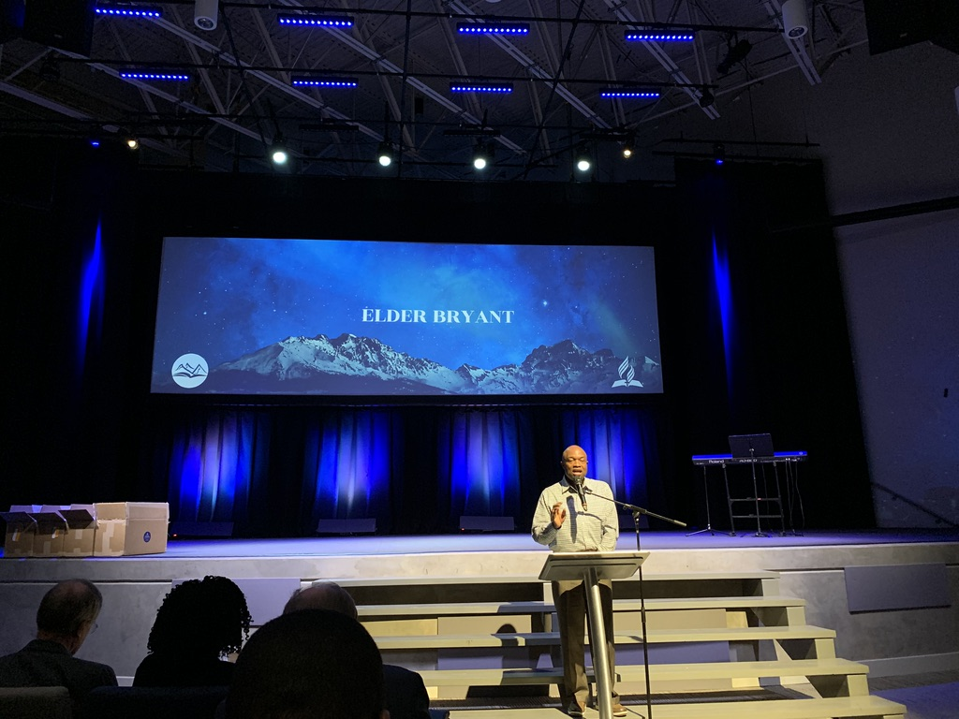

Slide 41


Slide 42
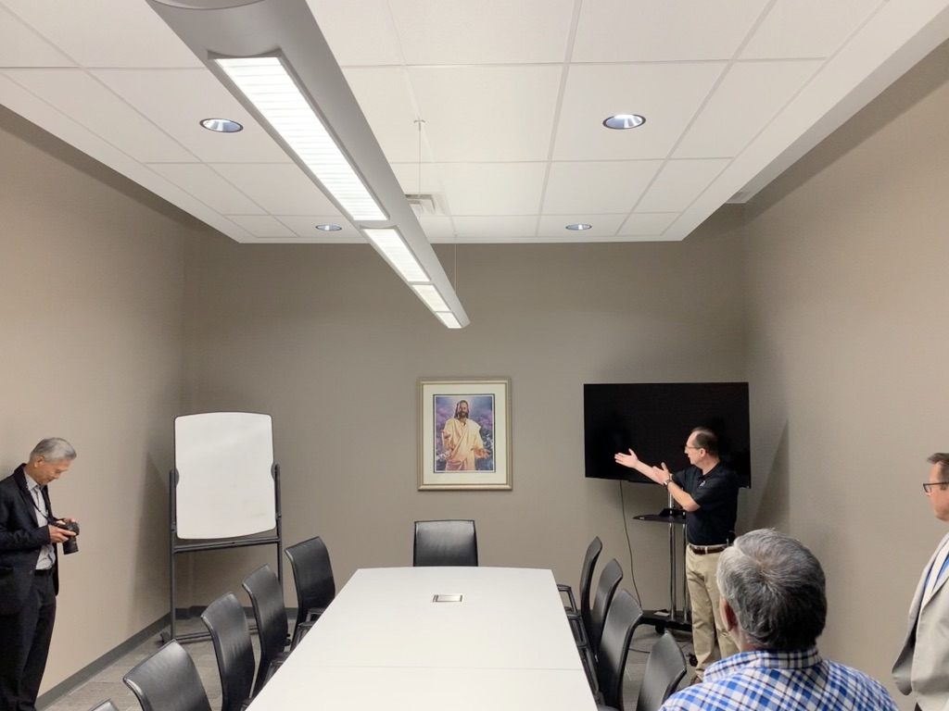

Slide 43
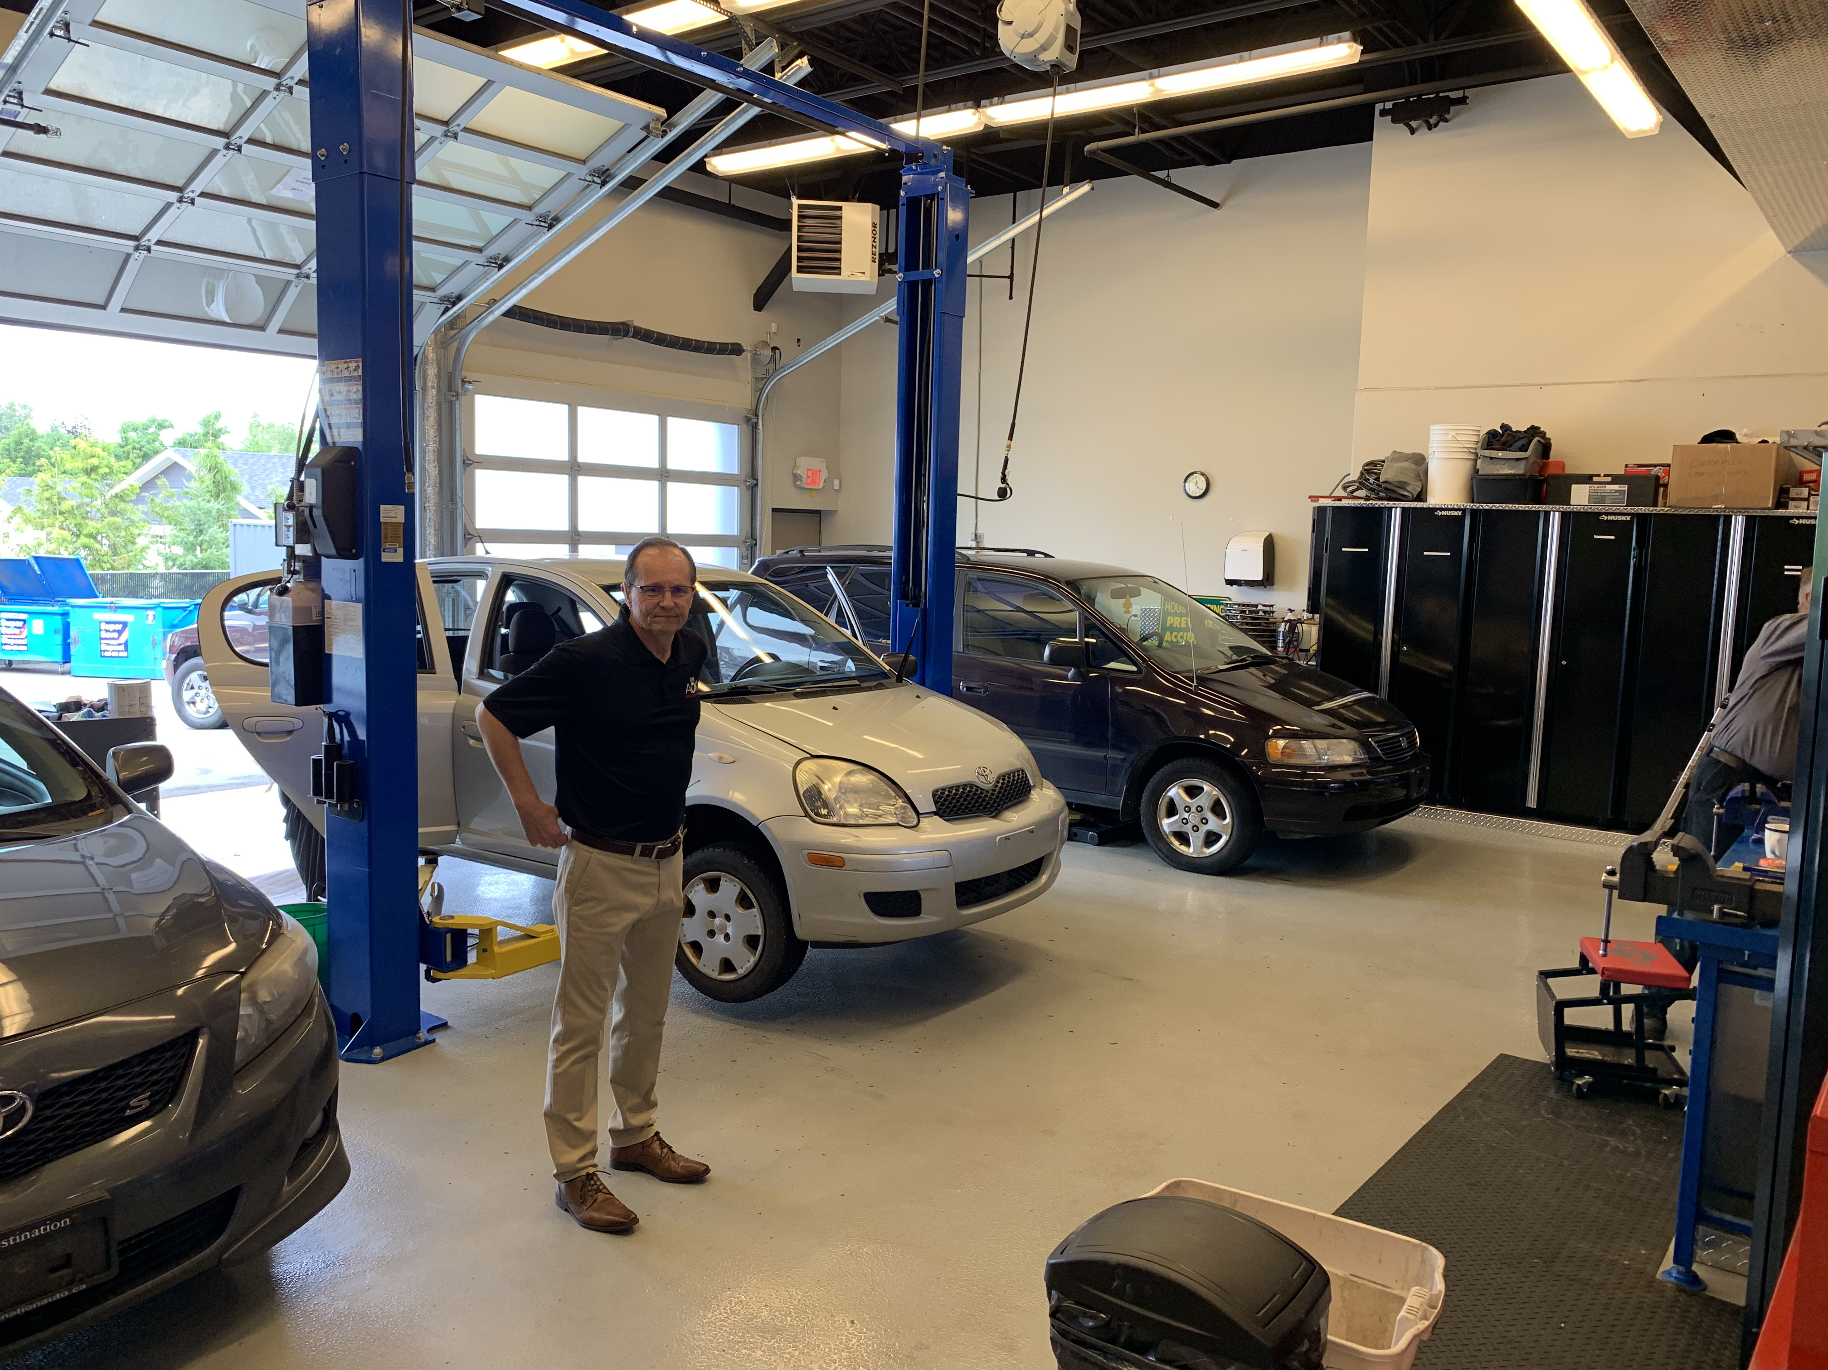

Slide 44
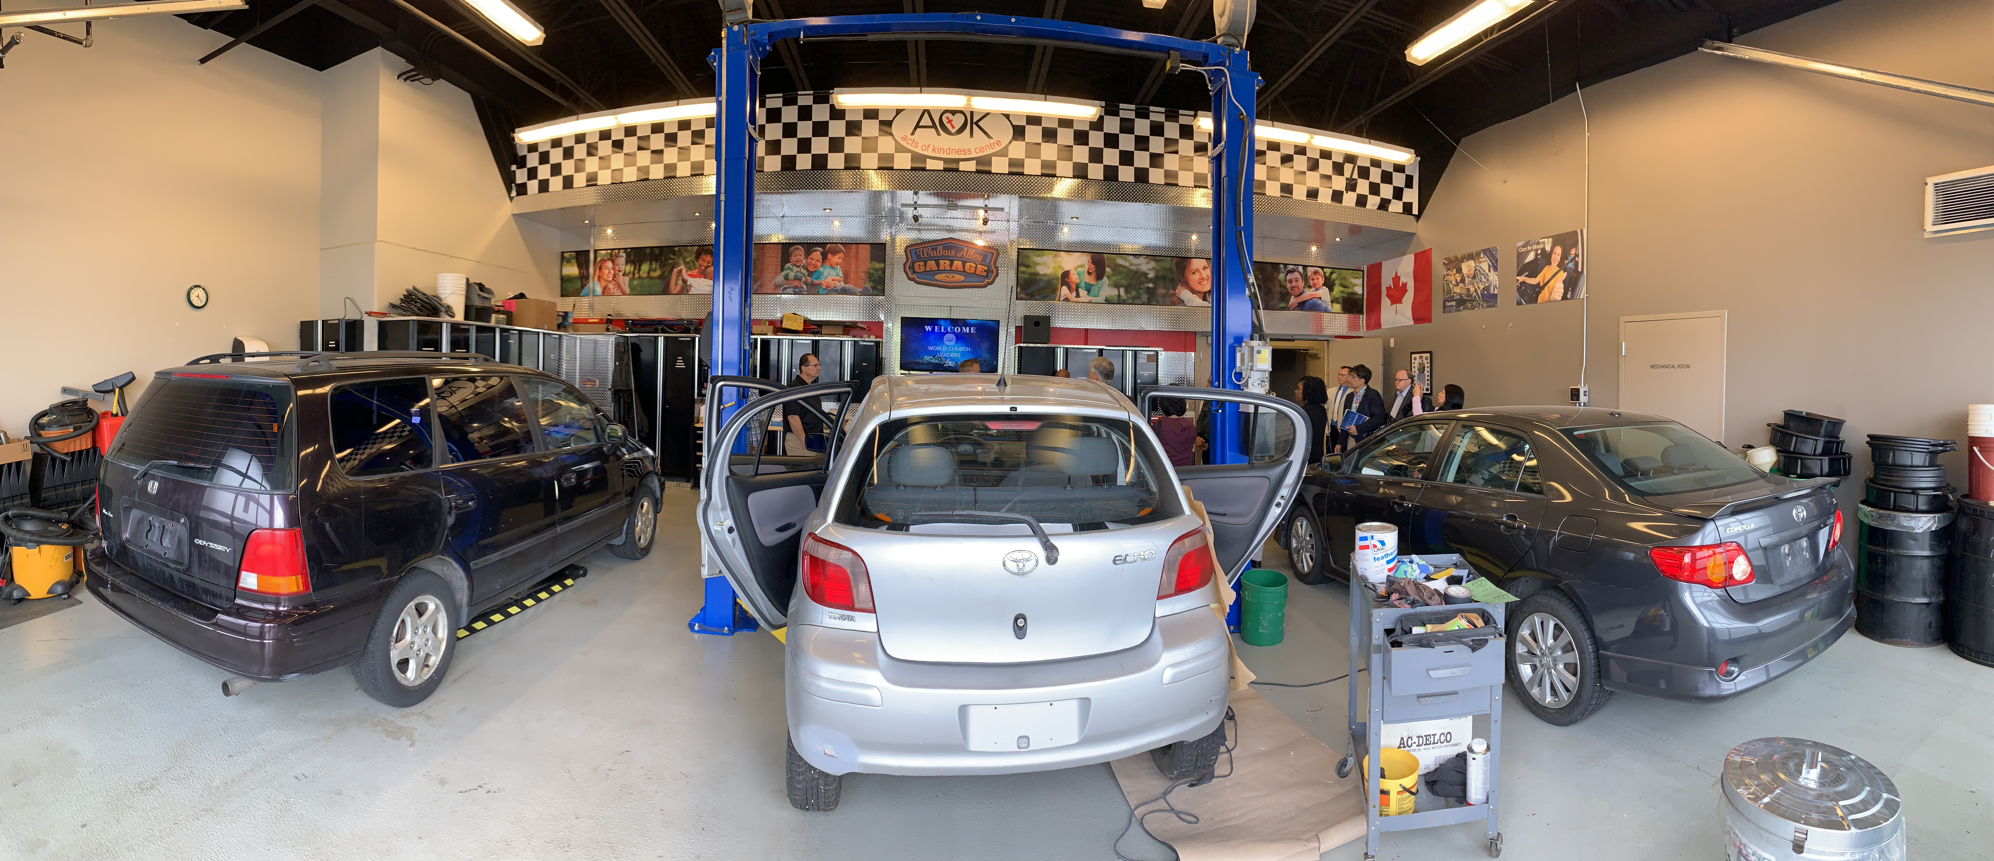

Slide 45
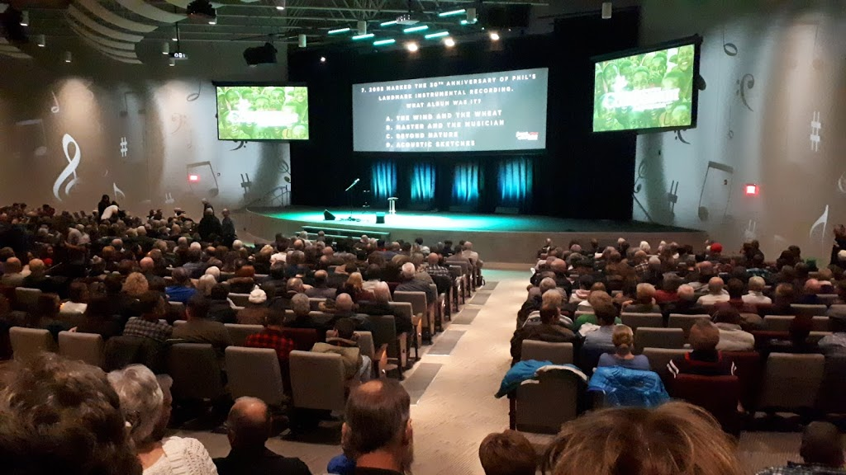
Photo by Michael Melnychenko Source: www.canada247.info

Slide 46
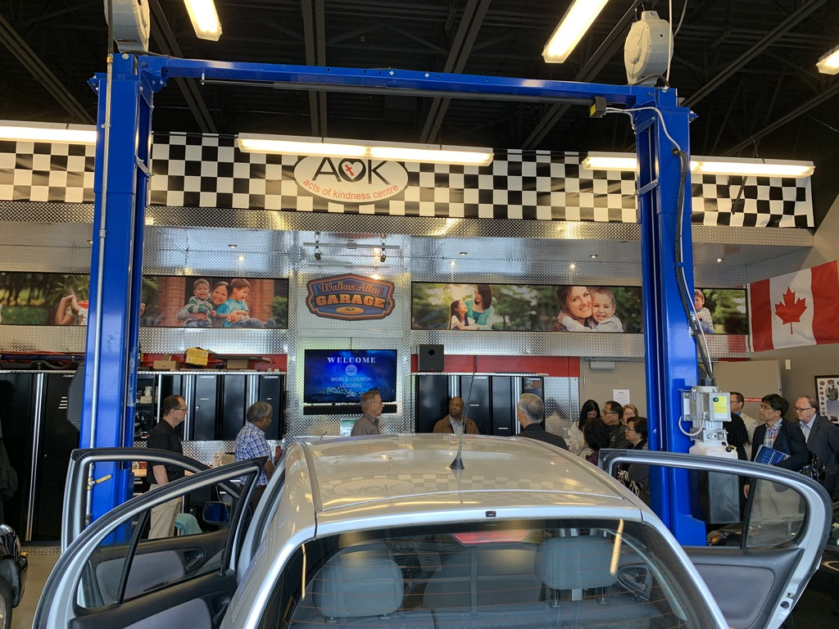

Slide 47
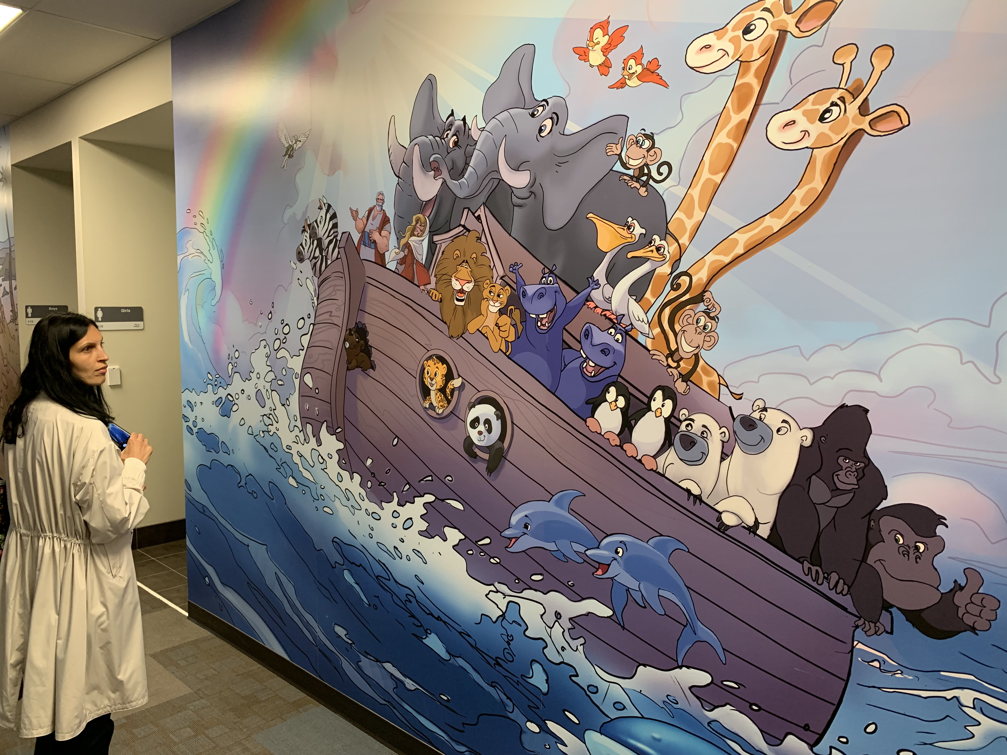

Slide 48
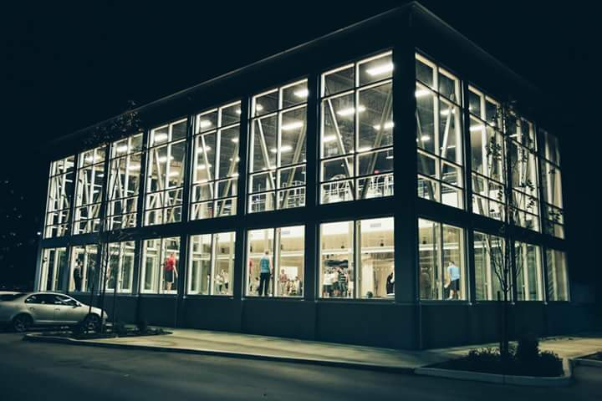
Photo by Bea Pardo Source: www.canada247.info

Slide 49
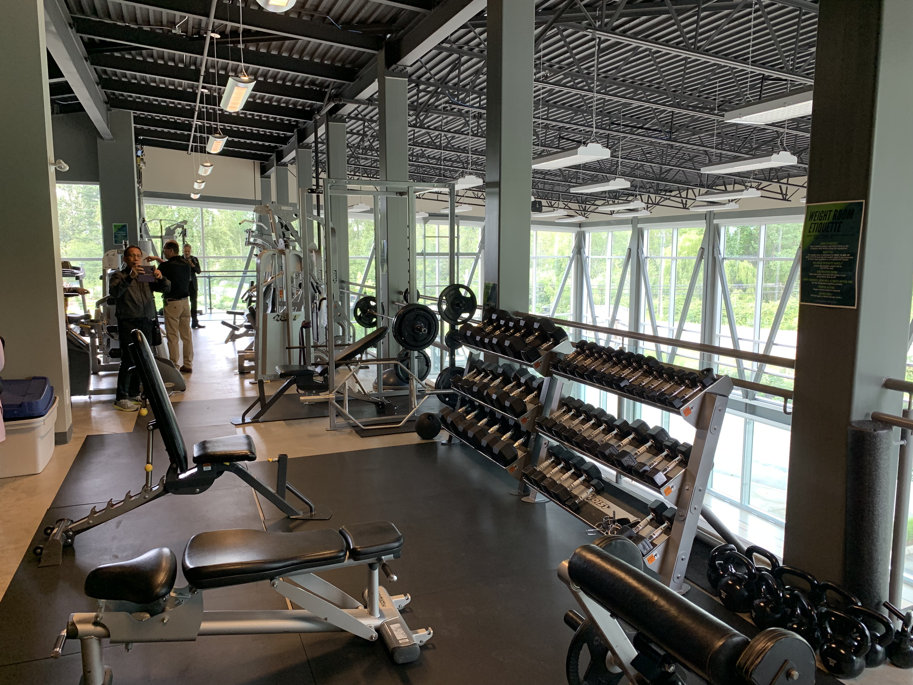

Slide 50
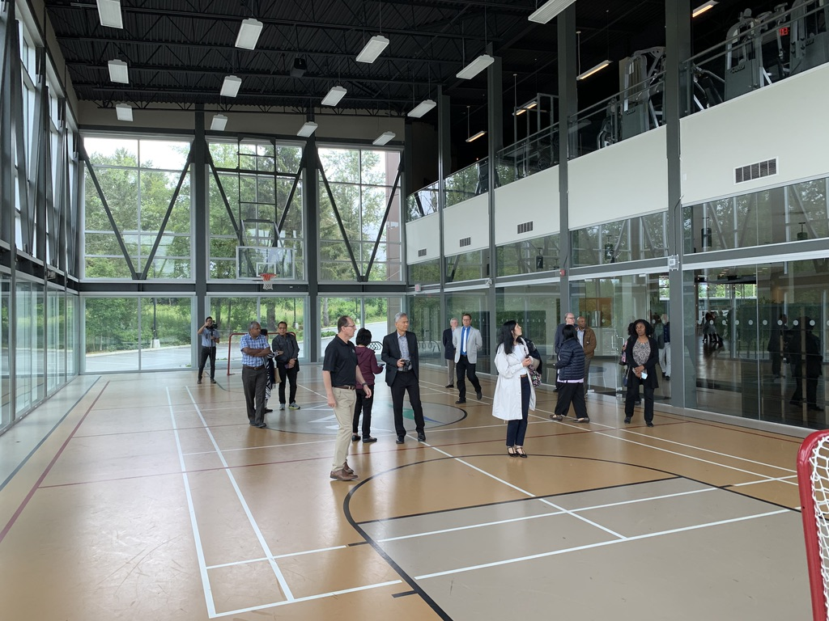

Slide 51
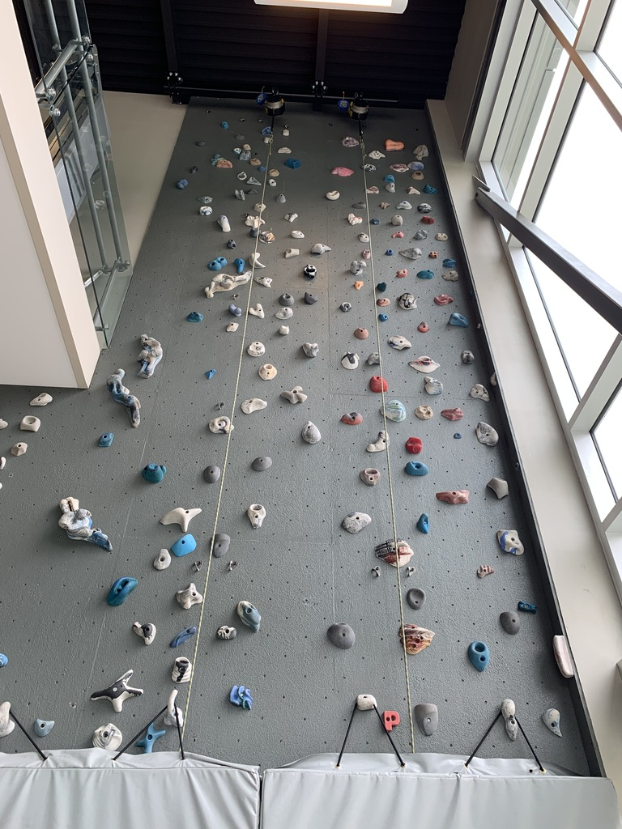

Slide 52
